Slide 1
ДОКЛАД по теме «Применение дистанционных образовательных технологий при изучении междисциплинарных курсов (МДК) профессиональных модулей по профессии 35.01.19 Мастер садово-паркового и ландшафтного строительства»
МИНИСТЕРСТВО ОБЩЕГО И ПРОФЕССИОНАЛЬНОГО ОБРАЗОВАНИЯ РОСТОВСКОЙ ОБЛАСТИ
ГОСУДАРСТВЕННОЕ БЮДЖЕТНОЕ ПРОФЕССИОНАЛЬНОЕ
ОБРАЗОВАТЕЛЬНОЕ УЧРЕЖДЕНИЕ РОСТОВСКОЙ ОБЛАСТИ
«ШАХТИНСКИЙ ТЕХНИКУМ ДИЗАЙНА И СЕРВИСА «ДОН-ТЕКС»
Автор: Белая Мария Степановна,
преподаватель высшей квалификационной категории
ГБПОУ РО «Дон-Текс»

Slide 2
Статья 16 Федерального закона РФ от 29 декабря 2012 г. №273-ФЗ «Об образовании в РФ» -
«О реализации образовательных программ с применением электронного обучения и дистанционных образовательных технологий»
электронное обучение
дистанционные образовательные технологии

Slide 3
Основные отличия дистанционного обучения от традиционных форм обучения:
Для получения оптимальных результатов дистанционного обучения важны следующие факторы и условия:
более высокая динамичность, связанная с гибкостью выбора обучающимися учебных дисциплин, курсов;
использование всевозможных форм учебно-методического обеспечения;
большой объеме самостоятельной деятельности обучающихся;
приближение потребителей образовательных услуг к среде обучения;
более осознанный уровне мотивации потребителей образовательных услуг;
создание комфортных условий для углубленного изучения конкретных проблем, обеспечения альтернативных способов получения информации;
наличие интерактивной коммуникации.
наличие современной компьютерной базы и хорошего доступа к интернету у потенциальных дистанционных обучающихся;
наличие у дистанционных преподавателей хороших образовательных ресурсов и опыта дистанционного образования;
хорошей подготовки дистанционных уроков;
наличие подготовленных локальных координаторов;
систематическое проведение дистанционных занятий;
моральное и материальное стимулирование дистанционной деятельности.

Slide 4
дистанционные образовательные технологии
Комплексные кейс-технологии - основаны на самостоятельном изучении печатных и мультимедийных учебно-методических материалов, предоставляемых обучаемому в форме кейса, при этом существенная роль отводится очным формам занятий.
Компьютерные сетевые технологии - характеризуются широким использованием компьютерных обучающих программ и электронных учебников, доступных обучаемым с помощью глобальной (Интернет) и локальных (интранет) компьютерных сетей. При этом доля и роль очных занятий существенно меньше, чем в описанной ранее группе кейс-технологий).
Дистанционные технологии, использующие телевизионные сети и спутниковые каналы передачи данных

Slide 5
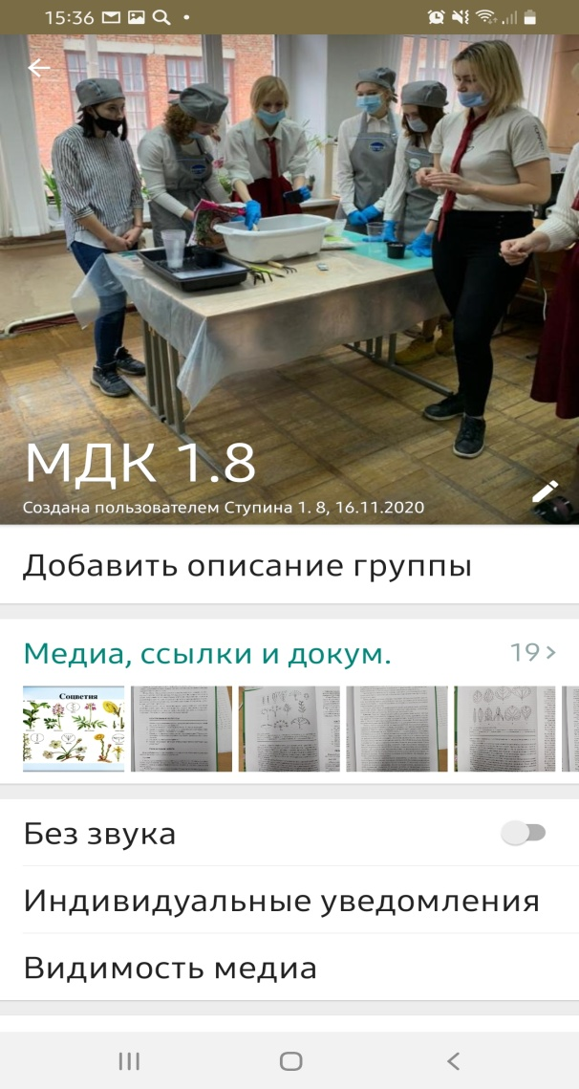
мессенджер WhatsApp
Доступность в версиях для ПК и смартфонов.
Возможность размещения документов в Word, pdf, ipg.
Голосовые сообщения.
Групповые видеозвонки.
Возможность размещения видео.
Мгновенный обмен информацией.

Slide 6
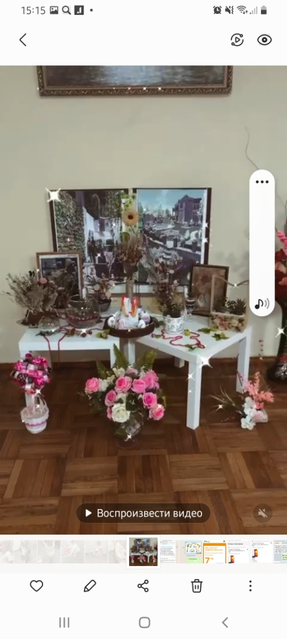

платформа соцсети TikTok
Популярность среди молодежи.
Навыки оперативной съемки. озвучки, видео-монтажа.
Популяризация профессии.
Востребованность.

Slide 7
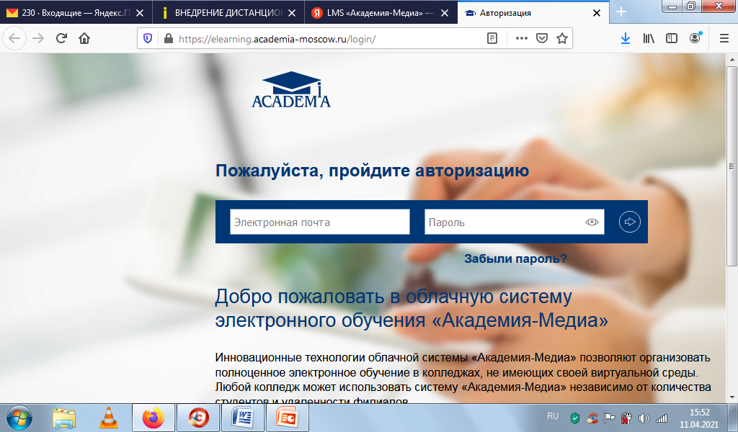
LMS «Академия-Медиа»
СЭО 3.5 имеет модульную структуру. Составляющие СЭО 3.5 информационные системы можно комбинировать индивидуально в соответствии с функционалом и потребностями конкретного колледжа, РЦК или МЦК.
Библиотеки. В единой системе представлен цифровой учебный контент различных издательств, а также материалы, разработанные преподавателями.
Портфолио обеспечивает накопление и хранение документальных подтверждений образовательных и творческих достижений студента.
Разработка учебных материалов и контрольно-оценочных средств. Система предоставляет более 30 шаблонов для оформления авторских учебных материалов.

Slide 8
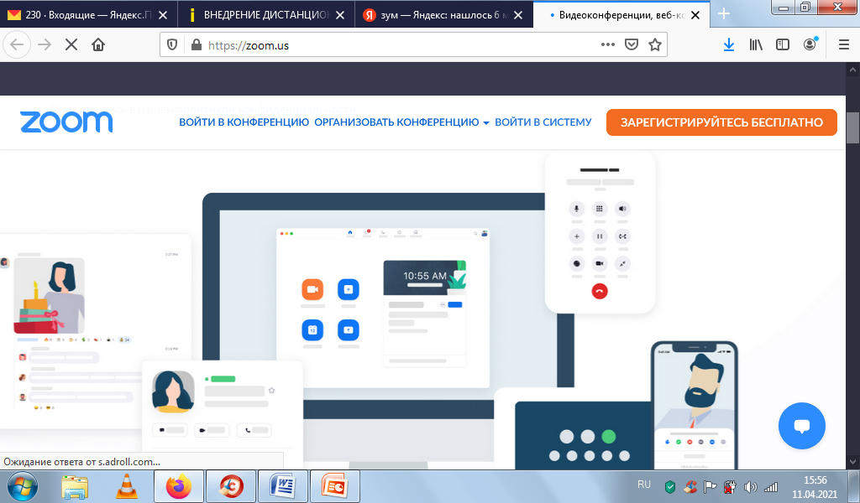
платформа Zoom.
Бесплатная учетная запись позволяет проводить видеоконференцию длительностью 40 минут.
На программе “Менеджмент игровых проектов” можно использовать единый платный аккаунт, тогда занятия длятся около 3-х часов.
К уроку может подключиться любой слушатель, по ссылке.
Можно запланировать занятие заранее и сделать повторяющуюся конференцию, чтобы занятия постоянно начинались в определенное время.
Возможность демонстрации презентаций, учебных фильмов.
Интерактивная доска.

Slide 9
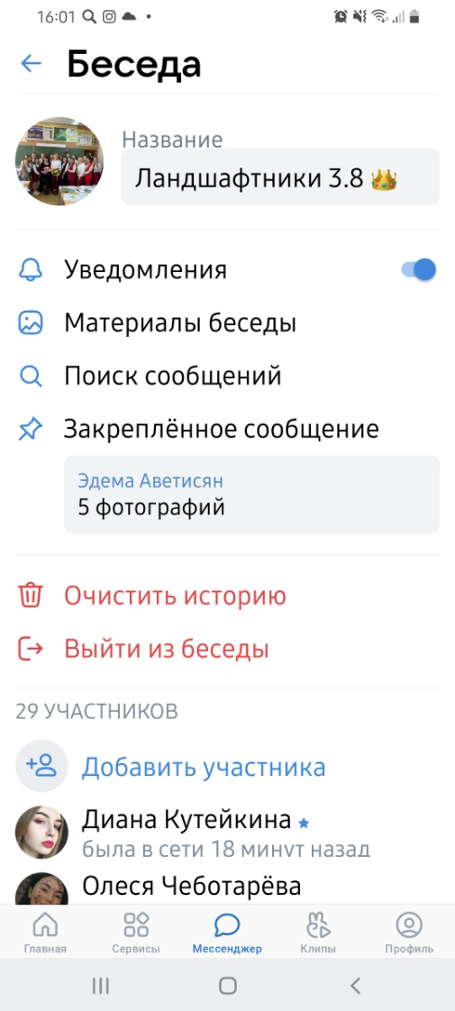
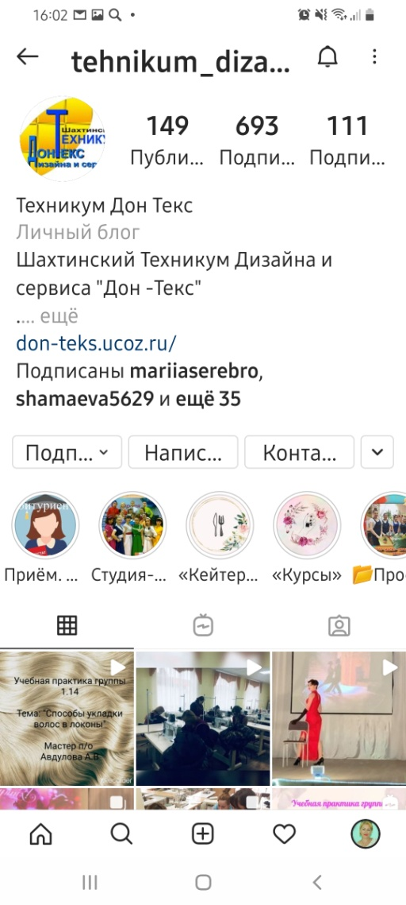
Социальные сети ВК, Instagram
Популярность среди молодежи.
Возможность мгновенного размещения фото- видеоматериалов.
Пропаганда и популяризация профессии.

Slide 10


